Slide 1
依托信息技术支撑
推进顺义社区慢病管理和老年健康管理
An Exploration of Health Management System in Shunyi District of Beijing
北京市顺义区卫生和计划生育委员会 董杰昌
DONG Jie-chang， Health and Family Planning Commission of Shunyi District，No.1，Shunkang Road，Shunyi District，Beijing，101300, China

Slide 2
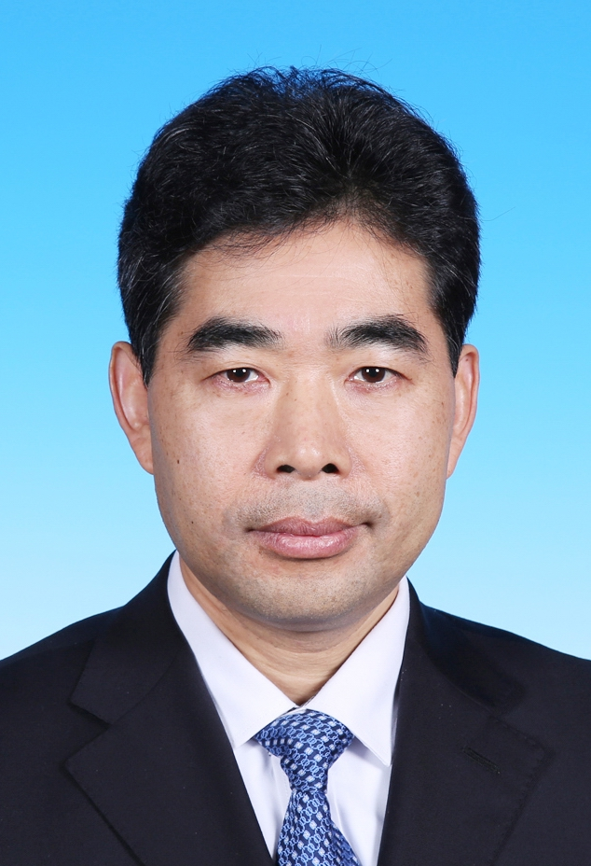
董杰昌，医学博士，主任医师，现任顺义区委卫生计生工委书记、顺义区卫生和计划生育委员会主任。在临床医学和卫生管理等领域具有丰富的工作经验和创新思路，在国内核心期刊发表多篇关于医疗卫生服务体系整合文章。主张从单纯医疗服务能力提升向注重医疗、医药、医保的“三医”联动转型，研究课题《整合型医疗卫生服务体系模式探索与研究》获批北京市科委市委、市政府重点工作及区县政府应急项目，资助金额150万。《市、区、镇、村一体化中医医联体对推进分级诊疗的研究》作为主要完成人之一，荣获2016年度中华中医药学会政策研究奖。

Slide 3
P
1
art
区位特点和发展机遇

Slide 4
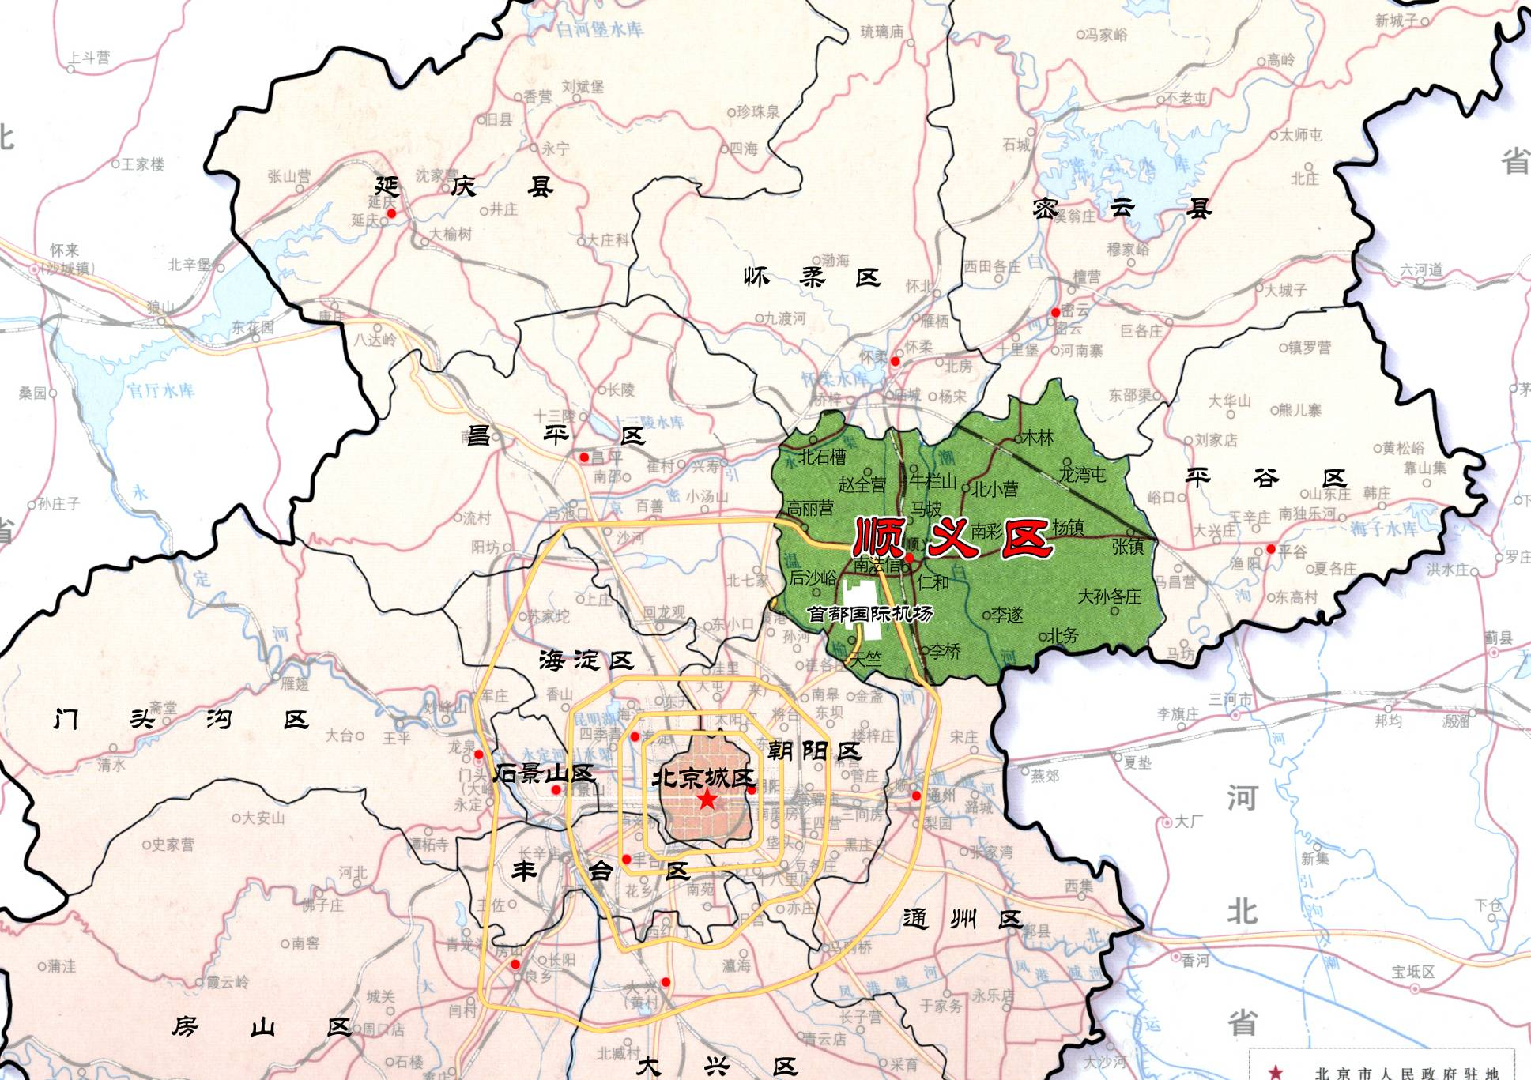
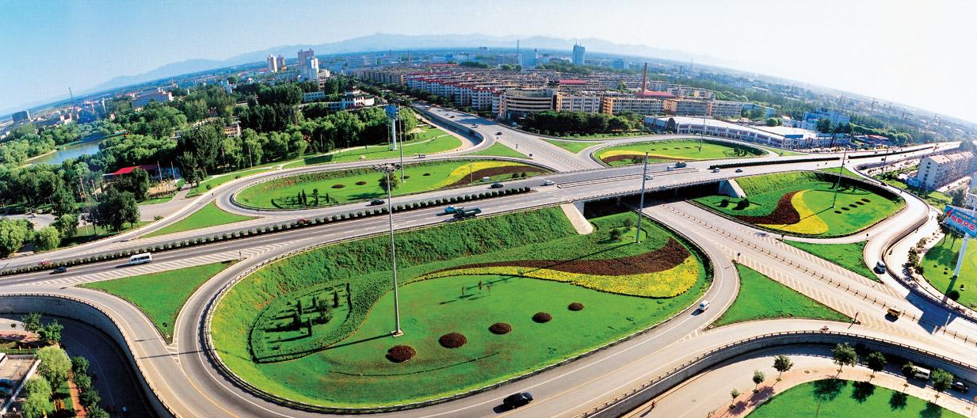
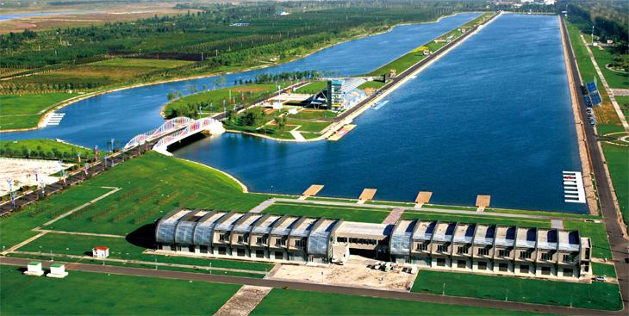
区位特点
顺义区位于北京市东北部，总面积1021平方公里，设12个镇、7个地区办事处（加挂镇牌）和6个街道办事处，2016年常住人口107.5万。
顺义作为北京东北部发展带的重要节点、重点发展新城之一，成为首都发展速度最快、最具发展潜力的地区之一。是首都功能疏解承接地和新增首都功能的主要承载区、首都科技文化、教育医疗、国际交往服务功能和‘高精尖’产业的重要集聚区、面向津冀协同发展的前沿区。

Slide 5
顺义区医院
北京中医医院顺义医院
地坛顺义院区
三级医疗机构
顺义区医疗基本情况
妇幼老年保健院
顺义区空港医院
二级医疗机构
社区卫生服务中心
（乡卫生院）
社区卫生服务
    服务站
    村卫生室
村级卫生服务
顺义区共有各级各类医疗机构657个，其中三级医院4所，二级医院3所，一级医院34所（含社区卫生服务中心）。全区千人口实有床位数为3.098张、千人口医师数为3.4人、千人口护士数为3.4人。

Slide 6
发展机遇
健康中国上升为国家战略
医疗信息迎来了大数据时代
深化医改面临着难得的机遇

Slide 7
P
2
art
困难和挑战

Slide 8
1、人口老龄化加剧。按照联合国的传统标准，顺义区成为人口老龄化社会。同时日益加重的慢性病负担已经成为社会经济发展的重要威胁之一。
2、信息缺乏共享共用。在医疗卫生系统内存在信息烟囱与信息孤岛的现象，区域卫生信息平台无法真正发挥其效用，碎片化、分割化的情况还很严重
3、医疗服务不连续。公共卫生与医疗卫生机构之间及社会办医与公立办医的分工协作机制尚未建立。
5、机制体制不配套。在运行机制、补偿制度、人员编制、医保支持、分配机制等配套机制上缺乏同步改革推进。
4、健康管理新局面，模式急需转型，全人群、全生命周期、全健康要素，以疾病为中心转向健康为中心
老龄化
碎片化
不系统
不配套

Slide 9
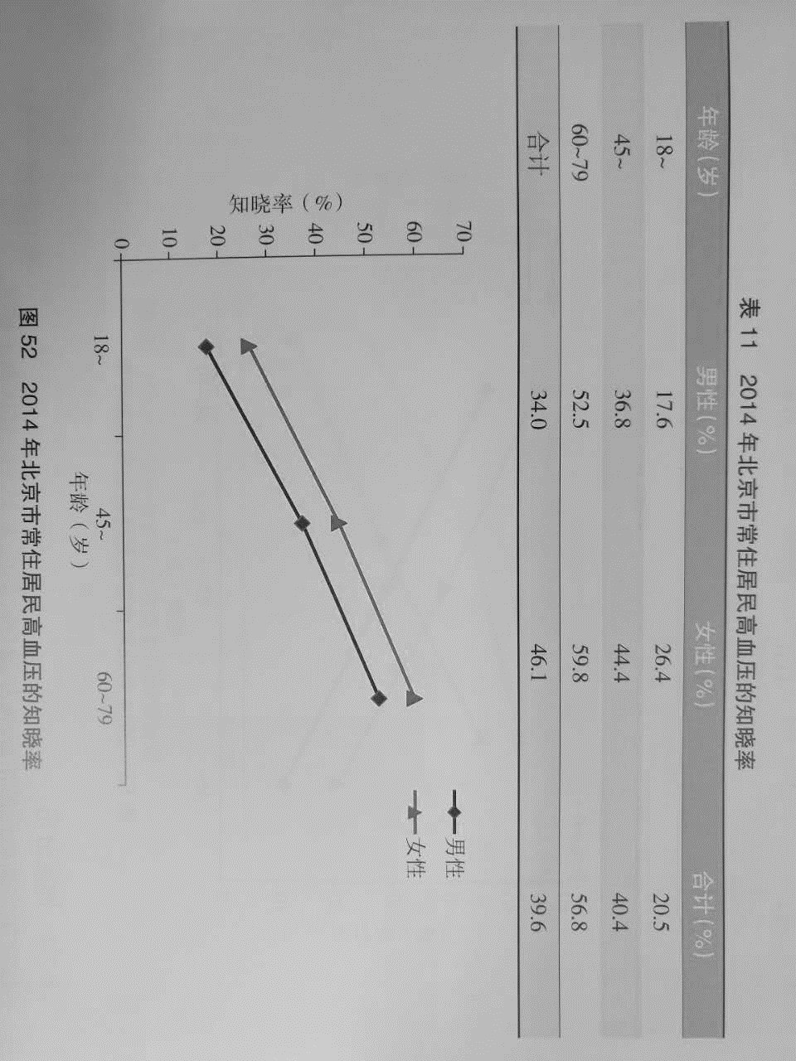
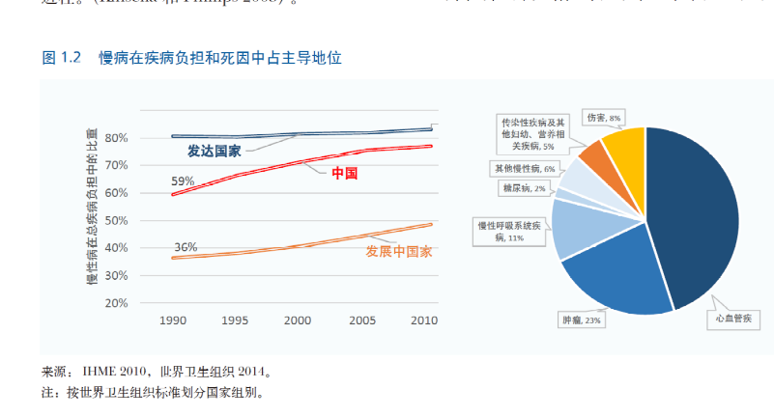
人口老龄化加剧，疾病负担加重
《北京市2015年卫生与人群健康状况报告》
以高血压为例，高血压就诊患者中，60-79岁占56.8%，且随着年龄的增加，高血压的知晓率进一步上升。
根据世界银行等三方五家的报告，伴随着社会老龄化，城镇化，慢性非传染性疾病已经成为中国的头号健康威胁，造成的经济成本数额惊人（5000亿美元）
9

Slide 10
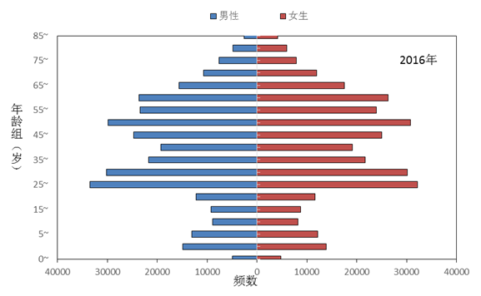
人口老龄化加剧，疾病负担加重
顺位 | 死因 | 构成比 （%）
1 | 心脏病 | 30.61
2 | 脑血管病 | 24.42
3 | 恶性肿瘤 | 23.97
4 | 呼吸系统疾病 | 6.56
5 | 损伤和中毒 | 4.72
6 | 内分泌、营养和代谢疾病 | 2.45
7 | 消化系统疾病 | 1.52
8 | 神经系统疾病 | 1.02
9 | 泌尿生殖系统疾病 | 0.76
10 | 传染病 | 0.43
截止2016年末，顺义区65岁及以上人口占常住人口比重为7.8%，顺义区已正式步入老龄化社会。根据统计数据，2016年顺义区心脑血管疾病和癌症就占到死亡的77.9%，人口老龄化所造成的死亡率和患病率增加。

Slide 11
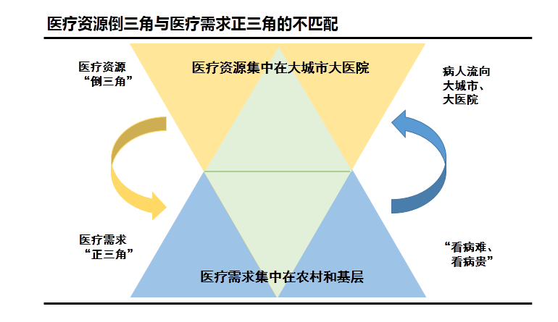

信息缺乏共享共用，医疗服务不连续
大医院经常呈现战时状态，而基层医疗卫生机构却门口罗雀
信息烟囱与信息孤岛，碎片化、分割化

Slide 12
健康管理有待加强，模式急需转型
多样化和个性化的健康服务需求
就医模式以及就医理念发生显著变化
转变健康管理模式、加强健康自我管理、建立全过程管理

Slide 13
政策体制不配套，事业发展受限
运行机制
补偿机制
人员编制
医保报销

Slide 14
P
3
art
应对措施

Slide 15
1.整合型医疗卫生服务体系的顶层设计
形成区域范围内的慢病防治体系和康复网络，为辖区相关患者人群提供系统、连续、全方位的医疗卫生保健服务。
联合阜外医院、宣武医院、同仁医院，
医疗与公卫整合研究
横向协同，完善医学影像、检验中心功能；
医疗体系整合研究
公共卫生整合研究
建设公共卫生GIS信息平台。
整合计生和妇幼保健职能、推进区域医养结合服务
生命周期全过程的卫生健康服务
纵向整合，扩大医联体的覆盖范围，探索家庭医生签约服务模式创新.
强化卫生协同支撑体系
  建设公共卫生GIS信息平台。
  整合计生和妇幼保健职能、推进区域医养结合服务
  生命周期全过程的卫生健康服务

Slide 16














































2.建设健康城市，健康为核心，全民共建共享
“三减三健”专项行动
强化慢性病全程管理
健康知识宣传
合理膳食行动
京津冀妇幼营养与学生健康高峰论坛
生命早期1000天营养干预行动
集体性健身活动
营在校园
全民总动员-健康减重十万斤
21

Slide 17

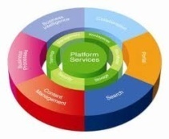





3.完善智慧卫生云平台和移动医疗技术支撑
管理人员
精细化管理、大数据分析决策支持… …
移动诊断、患者信息共享、双向转诊、病历分析… …
… …
医务人员
顺义区智慧卫生云平台
健康档案管理、预约挂号、报告调阅… …
居民/患者

Slide 18
P
4
art
社区慢病管理和老年健康管理的对策

Slide 19
1.借助信息化手段实现社区慢病疾病全过程、生命全周期管理
联合北京阜外医院开展心脏疾病康复管理
以区域心脏康复管理为核心，临床医学、预防医学、康复医学有机融合，在前期已搭建的区域卫生信息平台基础上，完善结构化和集成度，拓展模块与功能，利用政策手段建立配套机制，在区域医疗体系与公共卫生机构之间的整合过程中，满足多源数据对接、存储和共享的需要，形成区域范围内的心血管防治体系和康复网络，为辖区心血管患者人群提供系统、连续、全方位的医疗卫生保健服务。

Slide 20

阜外医院
顺义区医院
李遂镇
卫生院
南彩镇
卫生院
赵全营镇
板桥卫生院
天竺镇
卫生院

Slide 21
探索区域内医疗机构协同，“医院——社区——健康管理”体系。
实现高血压、冠心病患者的双向转诊和有序管理

Slide 22
组建视频实时会诊系统
开展卫生专网建设，实现与阜外医院互联互通与信息共享
建立区域心血管病人数据管理系统
并研发顺义区智慧卫生云APP

Slide 23
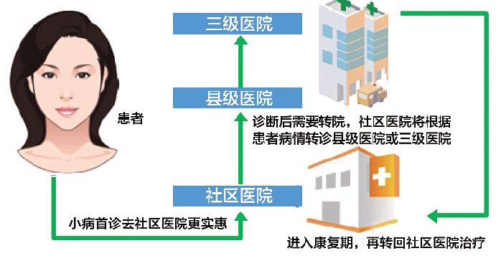
2.全面推广家庭医生签约服务，探索家庭医生签约模式创新
探索家庭医生市区镇三级签约，以家庭医生签约服务为突破口，整合医院和基层机构资源和服务链条，优先为签约患者服务，并实行优先接诊、优先检查、优先住院服务。

Slide 24
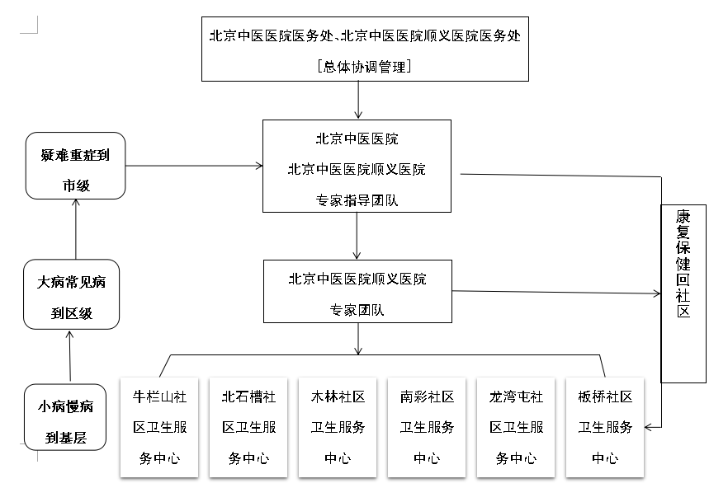
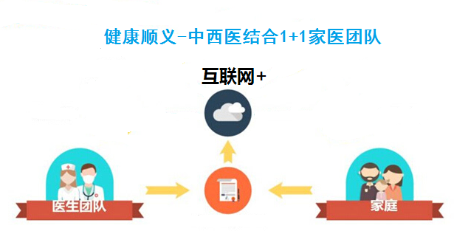
医联体内的6个社区的22个家医团队将作为试点，率先在区域内开展“家医团队”创新服务工作。55个中西医结合家庭医生服务团队，覆盖所有中医医联体所辖区域，加快实现“基层首诊、双向转诊、急慢分治、上下联动”的分级诊疗新格局。
“健康顺义—中西医结合1+1家医团队创新服务”

Slide 25
特色服务：除外家庭医生签约提供的常规服务之外，实现居民预约挂号、预约检查、预约住院、慢病管理、微课堂学习等医疗服务。
服务对象：顺义区中医医联体辖区内健康/高危人群、慢性病患者、老年人、孕产妇、婴幼儿、重性精神病人、残疾人、空巢及行动不便的老年人。
互联网+：将“互联网+”引入医联体内家庭医生团队，构建电子信息化的家医团队管理与服务模式。
健康顺义—中西医结合1+1家医团队
成效初现：截至目前完成家医服务模式创新方案的制定及信息平台的研发，现已组建家医团队22个，建立家医微信群43个，服务人群410人。

Slide 26
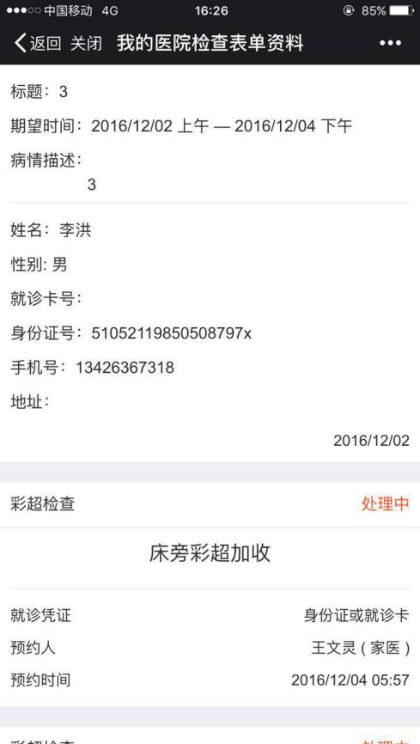
特色服务
【预约挂号】
根据病情需要，家庭医生可通过手工预约或微信平台向顺义医院预约CT、核磁等大型检查，向顺义医院预约门诊专家，有转院需要的病人，直接联系顺义医院对接科室，如需向上级医院进行转诊，由专人负责联系，优先落实床位。通过远程会诊，保证疑难、危重患者在顺义区内就能享受到北京市知名专家的诊疗服务。

Slide 27
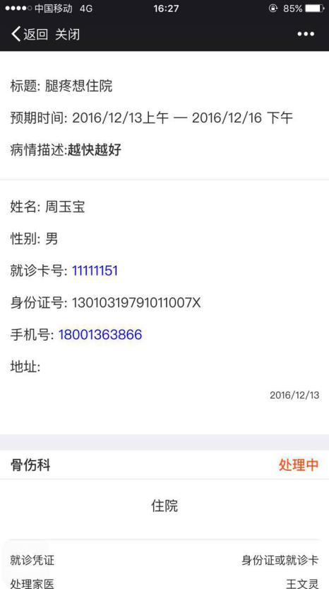
特色服务
【预约检查】
【预约住院】
通过微信平台为签约家庭提供预约检查、预约住院，方便辖区居民合理就医。

Slide 28
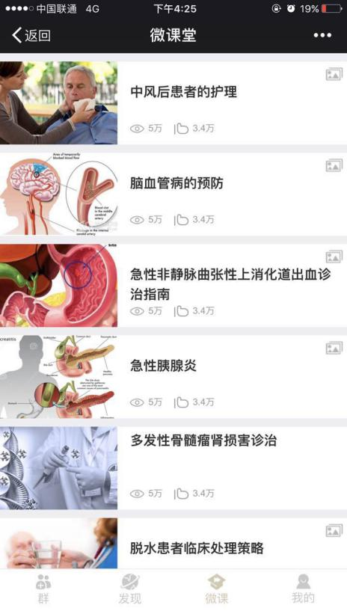
特色服务
【微课堂】
在微信平台建立不同的慢病管理群，不同的慢病管理群内家庭医生通过微信课堂向签约家庭发布高血压、糖尿病、冠心病、脑卒中等慢性病的预防保健、合理用药、针对性就医等知识。

Slide 29
谢谢
Thanks

